Slide 1


Meer kleur in de kerk

Slide 2
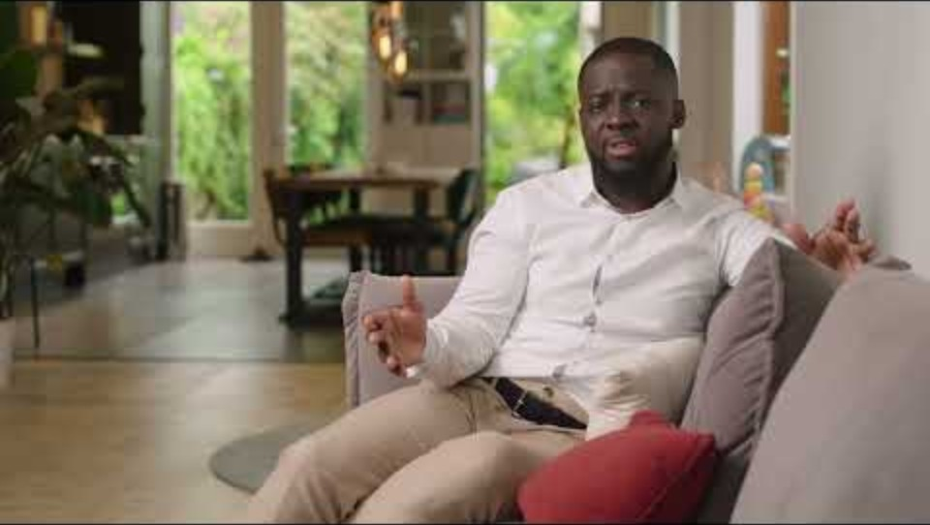

Slide 3
Les 2: De ongemakkelijke realiteit
Na deze les kan je verschillende vormen van racisme op allerlei plekken in kerk en samenleving herkennen
2.1 Test je kennis
2.2 Blik terug op de films
2.3 Bekijk jouw kerk
2.4 Open de Bijbel
2.5 Sluit hoopvol af
[

Slide 4
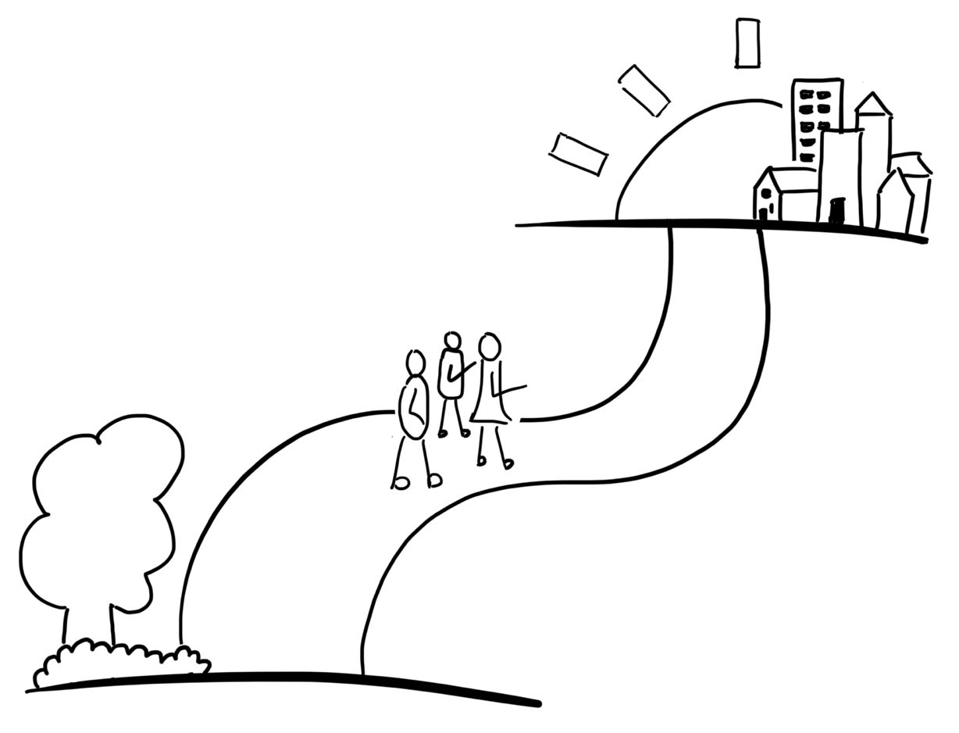







De toekomst is hoopvol; we zijn op weg naar de interculturele wereld waar volken in eenheid samenleven
De realiteit is ongemakkelijk; we hebben hier en nu te maken met vooroordelen en vijandschap …

Slide 5
1) Wat is racisme?

Slide 6
Racisme volgens de Dikke van Dale: a) Opvatting dat mensen met een bepaalde huidskleur beter zouden zijn dan mensen met een andere kleur, gebruikt als rechtvaardiging om mensen met een andere kleur slecht te behandelen b) Discriminatie op grond van huidskleur = rassendiscriminatie

Slide 7
Racisme volgens Merriam-Webster:
(Amerikaans woordenboek)
Racisme is de systematische onderdrukking van een raciale groep tot het sociale, economische en politieke voordeel van een ander

Slide 8
2) Welke vormen van racisme zijn er?

Slide 9
Er wordt onderscheid gemaakt tussen: a) Persoonlijk racisme: intimidatie, uitsluiting, discriminatie, haat en geweld van de ene persoon naar de ander b) Institutioneel racisme: het systeem van ongeschreven wetten dat nadelig is voor bepaalde groepen (in onderwijs, politie, overheid, werk, kerk, etc) c) Geïnternaliseerd racisme: dit komt voor bij mensen die het idee van minderwaardigheid voor zichzelf hebben overgenomen

Slide 10
3) Wat is wit privilege?

Slide 11
Wit privilege is het voordeel dat de ene groep heeft ten opzichte van de andere groep
Wit privilege = weg kunnen lopen van racisme
= een cursus volgen over racisme in plaats van het te ervaren
= jezelf overal terugzien: in de media, mode, magazines

Slide 12
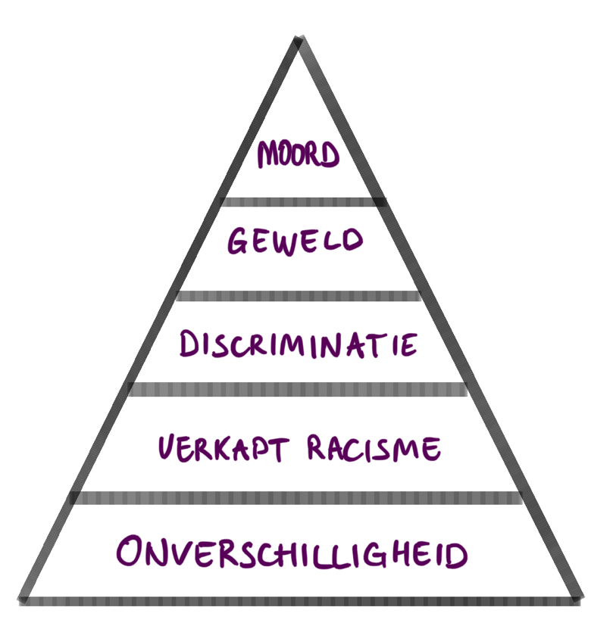
4) Wat toont de racismepiramide?

Slide 13
Racisme begint bij onverschilligheid. Zolang de meerderheid zich er niet tegen uitspreekt kunnen andere vormen van racisme blijven bestaan. Dat eindigt bij genocide, zoals bijvoorbeeld de Holocaust.

Slide 14
5) Waarover gaat het ‘poppenexperiment’?

Slide 15
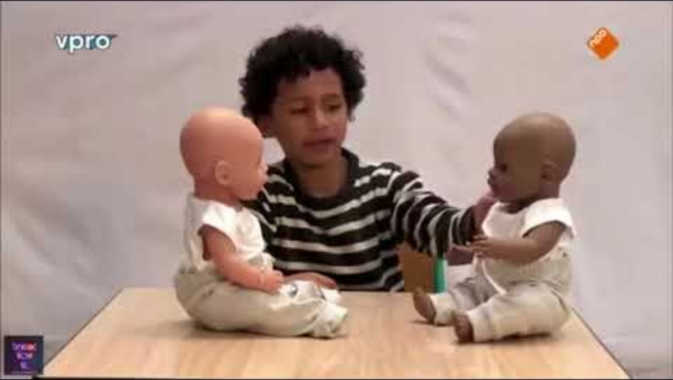

Slide 16
Les 2: De ongemakkelijke realiteit
Na deze les kan je verschillende vormen van racisme op allerlei plekken in kerk en samenleving herkennen
2.1 Test je kennis
2.2 Blik terug op de films
2.3 Bekijk jouw kerk
2.4 Open de Bijbel
2.5 Sluit hoopvol af
[

Slide 17

Films
Bespreek de films die jullie hebben bekeken
1) Welke onderdelen uit de piramide heb jij gezien?
2) Wat was voor jou een nieuw inzicht?
3) Hoe heeft het jou geraakt?

Slide 18
Les 2: De ongemakkelijke realiteit
Na deze les kan je verschillende vormen van racisme op allerlei plekken in kerk en samenleving herkennen
2.1 Test je kennis
2.2 Blik terug op de films
2.3 Bekijk jouw kerk
2.4 Open de Bijbel
2.5 Sluit hoopvol af
[

Slide 19
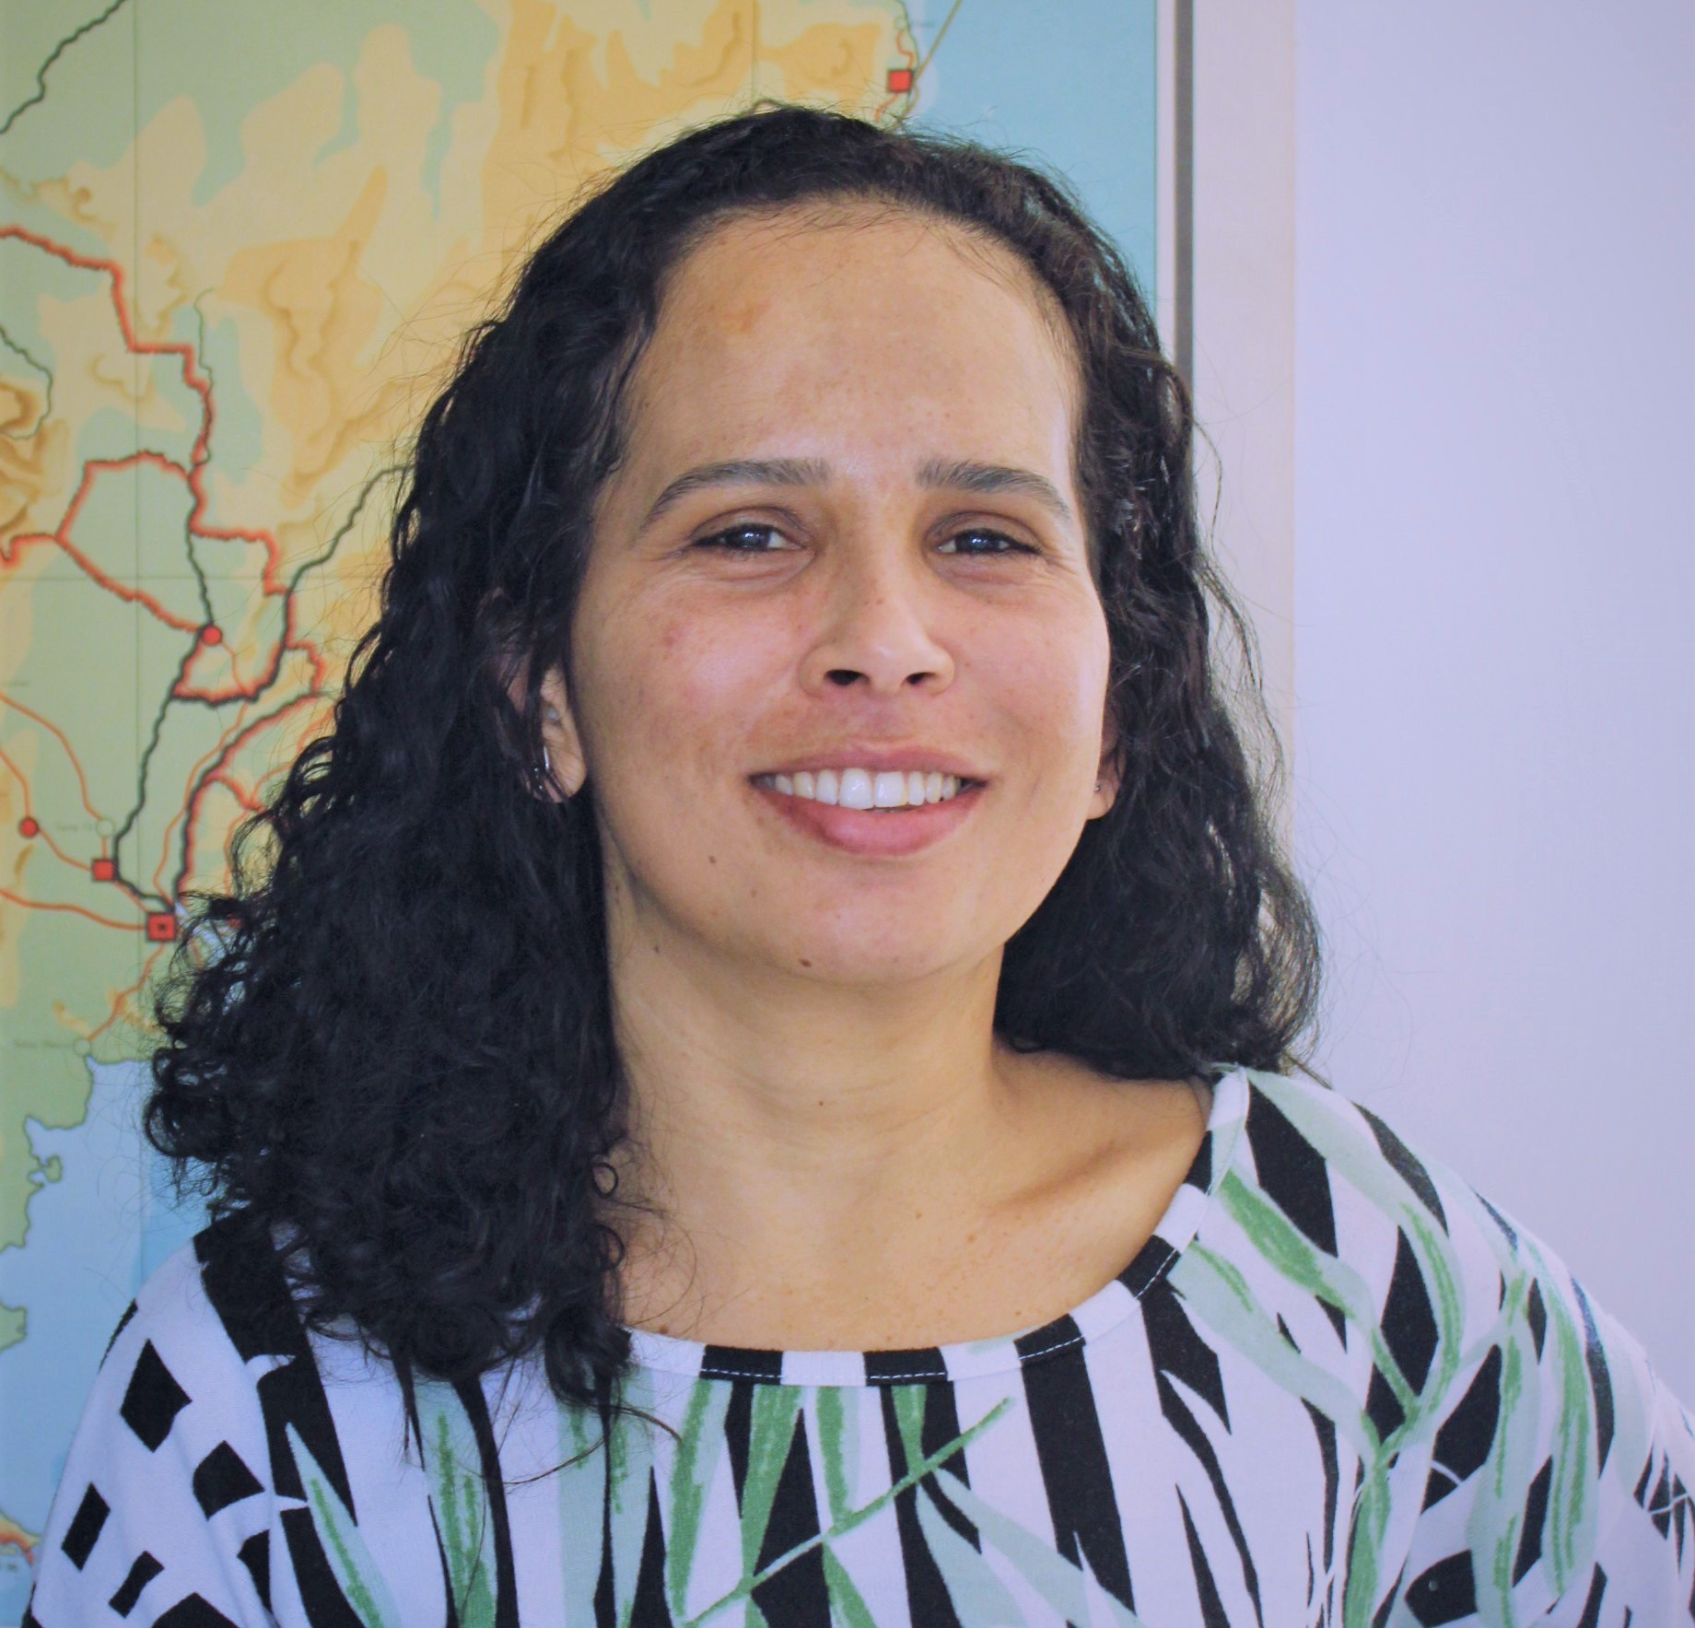



In de volgende audio hoor je het verhaal van Michele. Zij vertelt over persoonlijk en institutioneel racisme in de samenleving en in de kerk.
(ga met je muis over de afbeelding om de player te tonen)

Slide 20
Bespreek
1) Wat valt je op aan het verhaal van Michelle?
2) Welke voorbeelden van institutioneel racisme ken je zelf?
3) In hoeverre lijkt jouw kerk op het hotel dat Michele noemde?
- Hoe divers is jullie gemeenschap?
- Wat zou daarvan de reden kunnen zijn?

Slide 21
Les 2: De ongemakkelijke realiteit
Na deze les kan je verschillende vormen van racisme op allerlei plekken in kerk en samenleving herkennen
2.1 Test je kennis
2.2 Blik terug op de films
2.3 Bekijk jouw kerk
2.4 Open de Bijbel
2.5 Sluit hoopvol af
[

Slide 22

Lees Handelingen 10:1-16

Slide 23
¹ Een van de inwoners van Caesarea was een centurio van de Italiaanse cohort, die Cornelius heette. ² Hij was een vroom man die, samen met zijn huisgenoten, God vereerde. Hij gaf uit barmhartigheid veel geld aan het volk en bad veelvuldig tot God. ³ Op een dag kreeg hij omstreeks het negende uur een visioen, waarin hij duidelijk zag hoe een engel van God zijn huis binnenkwam. Hij hoorde hem zeggen: ‘Cornelius!’ ⁴ Hij staarde de engel verschrikt aan en vroeg: ‘Wat is er, heer?’ De engel antwoordde: ‘Je gebeden en giften zijn door God opgemerkt . Handelingen 10:1-4
Bijbelstudie

Slide 24
⁵ Stuur daarom een paar van je mannen naar Joppe om een zekere Simon te halen, die ook wel Petrus wordt genoemd. ⁶ Hij verblijft bij een leerlooier die eveneens Simon heet en in een huis aan zee woont.’ ⁷ Toen de engel die met hem had gesproken was weggegaan, liet Cornelius twee dienaren bij zich komen en een vrome soldaat uit zijn gevolg. ⁸ Nadat hij had uitgelegd waar het om ging, stuurde hij hen naar Joppe. ⁹ De volgende dag, nog voordat de afgezanten van Cornelius in Joppe waren aangekomen, ging Petrus omstreeks het middaguur naar het dak van het huis om daar te bidden. Handelingen 10:5-9
Bijbelstudie

Slide 25
¹⁰ Maar hij kreeg honger en wilde iets eten. Terwijl er eten voor hem werd klaargemaakt, werd hij gegrepen door een visioen. ¹¹ Hij zag hoe vanuit de geopende hemel een voorwerp dat op een groot linnen kleed leek aan vier punten op de aarde werd neergelaten. ¹² Op het kleed bevonden zich alle lopende en kruipende dieren van de aarde en alle vogels van de hemel. ¹³ Hij hoorde een stem zeggen: ‘Ga je gang, Petrus, slacht en eet.’ ¹⁴ Maar Petrus antwoordde: ‘Nee, Heer, in geen geval, want ik heb nog nooit iets gegeten dat verwerpelijk of onrein is.’ Handelingen 10:9-14
Bijbelstudie

Slide 26
¹⁵ En voor de tweede maal hoorde hij de stem: ‘Wat God rein heeft verklaard, zul jij niet als verwerpelijk beschouwen.’ ¹⁶ Tot driemaal toe hoorde hij de stem, en direct daarna werd het voorwerp weer in de hemel opgenomen. Handelingen 10:15-16
Bijbelstudie

Slide 27
Bespreek
Hoe bereidt God de Jood Petrus voor op contact met de Romein Cornelius?
Bij wie stap jij nooit over de drempel? En welke vooroordelen heb jij?

Slide 28
Lees Handelingen 10:17-36

Slide 29
¹⁷ Petrus vroeg zich verbijsterd af wat de betekenis kon zijn van het visioen dat hij had gezien. Juist op dat moment arriveerden de afgezanten van Cornelius bij de poort, nadat ze overal navraag hadden gedaan naar het huis van Simon. ¹⁸ Ze trokken door geroep de aandacht van de bewoners en vroegen of Simon Petrus in dit huis verbleef. ¹⁹ Terwijl Petrus nog nadacht over het visioen, zei de Geest tegen hem: ‘Er zijn hier drie mannen die naar je op zoek zijn. ²⁰ Ga meteen naar beneden en ga zonder aarzelen met hen mee, want Ik heb hen gezonden. Handelingen 10:17-20
Bijbelstudie

Slide 30
²¹ Petrus ging naar beneden en zei tegen de mannen: ‘Ik ben degene die u zoekt. Wat is de reden van uw komst?’ ²² Ze antwoordden: ‘Cornelius, een centurio, een rechtvaardig man die God vereert en bij het hele Joodse volk in aanzien staat, heeft van een heilige engel opdracht gekregen u naar zijn huis te laten komen om te luisteren naar wat u te zeggen hebt.’ ²³ Daarop nodigde Petrus de mannen uit om binnen te komen en bood hun onderdak. De volgende dag ging hij samen met hen op weg, en enkele gelovigen uit Joppe gingen met hem mee. Handelingen 10:21-23
Bijbelstudie

Slide 31
²⁴ Een dag later kwam hij in Caesarea aan, waar hij werd opgewacht door Cornelius, die zijn familieleden en zijn naaste vrienden bijeen had geroepen. ²⁵ Toen Petrus het huis wilde binnengaan, kwam Cornelius hem tegemoet, en hij wierp zich in aanbidding neer aan zijn voeten. ²⁶ Maar Petrus hielp hem overeind en zei: ‘Sta op. Ik ben ook maar een mens.’ ²⁷ Al pratend met Cornelius ging hij naar binnen, waar hij een groot aantal mensen aantrof. Handelingen 10:24-27
Bijbelstudie

Slide 32
²⁸ Hij zei tegen hen: ‘U weet dat het Joden verboden is met niet-Joden om te gaan en dat ze niet bij hen aan huis mogen komen, maar God heeft me duidelijk gemaakt dat ik geen enkel mens als verwerpelijk of onrein mag beschouwen. ²⁹ Daarom heb ik me niet verzet toen ik naar u toe werd gestuurd. Mag ik weten waarom u mij hebt laten komen?’ ³⁰ Cornelius antwoordde: ‘Vier dagen geleden zei ik op ditzelfde tijdstip in mijn huis het namiddaggebed toen er opeens een man in een stralend gewaad voor me stond, ³¹ die me als volgt toesprak: “Cornelius, je gebed is verhoord en God heeft je giften van barmhartigheid aanvaard. Handelingen 10:28-31
Bijbelstudie

Slide 33
³² Stuur daarom iemand naar Joppe om Simon, die ook Petrus genoemd wordt, te laten komen; hij verblijft bij Simon, de leerlooier, in een huis aan zee.” 33 Ik heb meteen een paar mannen naar u toe gestuurd, en het is goed dat u gekomen bent. We zijn hier ten overstaan van God bijeen om te luisteren naar alles wat u door de Heer is opgedragen.’ Handelingen 10:32-33
Bijbelstudie

Slide 34
³⁴ Daarop nam Petrus het woord en zei: ‘Nu begrijp ik pas goed dat God geen onderscheid maakt tussen mensen, ³⁵ maar zich het lot aantrekt van iedereen, uit welk volk dan ook, die Hem vereert en rechtvaardig handelt. ³⁶ God heeft aan de Israëlieten bekendgemaakt dat Hij door Jezus Christus het goede nieuws van de vrede is komen brengen. Deze Jezus is de Heer van alle mensen. Handelingen 10:34-36
Bijbelstudie

Slide 35
Bespreek
Wanneer begrijpt Petrus Gods bedoeling pas echt (vs.17,19,28 en vooral 34-36)?
En wat zegt dit ons nu?

Slide 36
Lees Handelingen 11:1-3

Slide 37
¹ De apostelen en de gemeenteleden in Judea hoorden dat ook niet-Joden Gods woord hadden aanvaard. ² Toen Petrus terugkwam in Jeruzalem, spraken de Joodse gelovigen hem hierover aan ³ en verweten hem dat hij onbesnedenen had bezocht en samen met hen had gegeten. Handelingen 11:1-3
Bijbelstudie

Slide 38
Lees Galaten 2:11-14

Slide 39
¹¹ Maar toen Kefas in Antiochië was, heb ik me openlijk tegen hem verzet, want zijn gedrag was verwerpelijk. 12 Hij at altijd mee met de niet-Joden, maar toen er afgezanten van Jakobus kwamen, trok hij zich terug en at hij apart, uit angst voor de kring van de besnedenen. 13 De andere Joden gedroegen zich net zo schijnheilig als hij, en zelfs Barnabas deed mee met hun huichelarij. 14 Toen ik zag dat ze niet de rechte weg naar het ware evangelie bewandelden, zei ik tegen Kefas, in aanwezigheid van iedereen: ‘Als jij, hoewel je een Jood bent, niet volgens de Joodse gebruiken leeft maar volgens die van de andere volken, hoe kun je dan niet-Joden dwingen om als Joden te leven?’ Galaten 2:11-14
Bijbelstudie

Slide 40
Bespreek
Hoe reageert de kerk in Jeruzalem op Petrus’ omgang met de heidenen en wat doet dit, later in zijn leven, met Petrus?
Welke rol speelt schaamte en angst bij jou in de omgang met anderen?

Slide 41
Les 2: De ongemakkelijke realiteit
Na deze les kan je verschillende vormen van racisme op allerlei plekken in kerk en samenleving herkennen
2.1 Test je kennis
2.2 Blik terug op de films
2.3 Bekijk jouw kerk
2.4 Open de Bijbel
2.5 Sluit hoopvol af
[

Slide 42
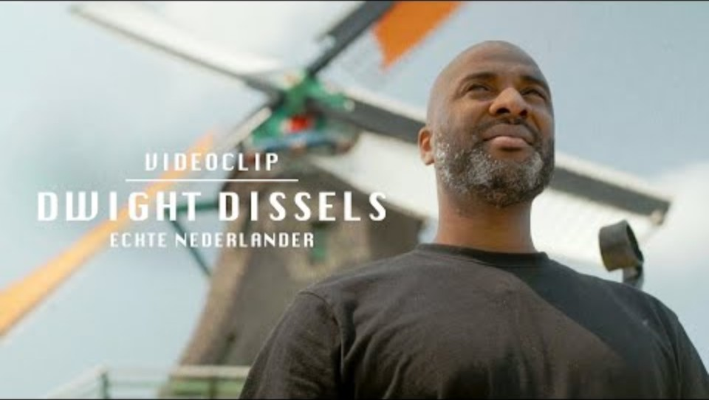

Slide 43


Luisteren
Wees stil en overdenk deze les
Bespreek wat de Heer je heeft laten zien en wat je daarmee wilt doen
Breng dit in gebed en belijd zonden op het gebied van racisme en discriminatie; vraag om Gods hulp bij het leggen van contacten
Notes:
Link naar het nummer: https://www.youtube.com/watch?v=_DEWMXTwXds

Slide 44
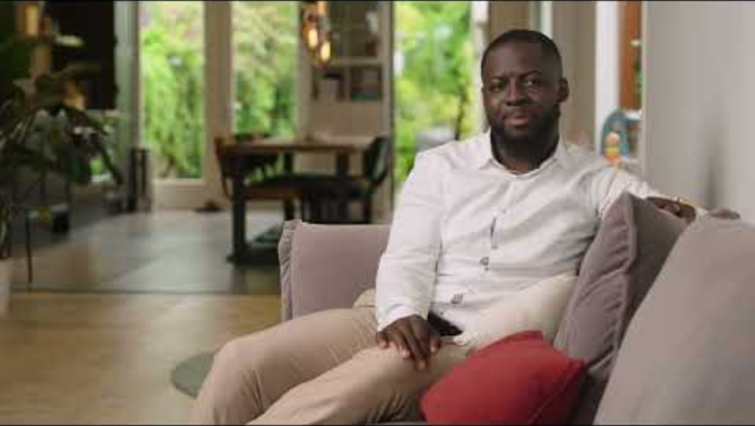

Slide 45
In de komende tijd gaan jullie contact leggen
1) Ga na waar je mensen van andere culturele achtergronden kunt vinden
2) Nodig iemand uit voor een ontmoeting; eet, wandel, drink koffie
3) Bedenk wat je wilt vertellen en formuleer een paar vragen voor de ander
En vooral: heb plezier!
Opdracht voor thuis

Slide 46
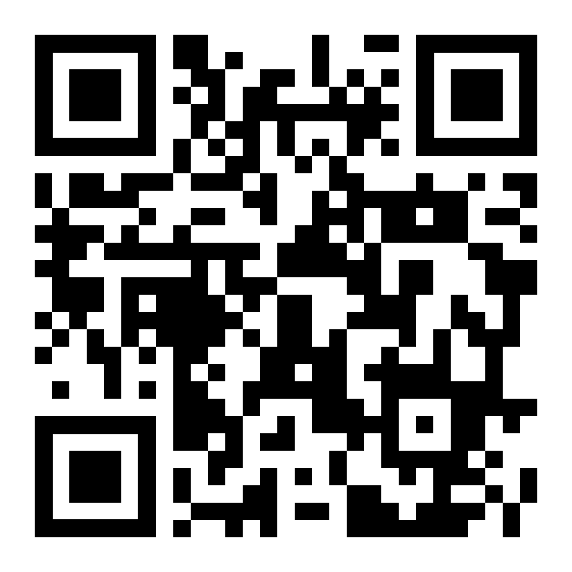

Dit materiaal is gratis ter beschikking gesteld
Wil je ons werk steunen? Gebruik de QR code of geef aan ICP Nederland via NL06 INGB 0004 8136 34
We bedanken onze sponsoren Verre Naasten, het Missiefonds van de NGK, de Protestantse kerk van Amsterdam, Opwekking, Kerk en Wereld en de Maatschappij van Welstand.

Slide 47
Tot de volgende keer!

